Slide 1
TERORISME DAN HUBUNGANNYA DENGAN PERSAINGAN GLOBAL
KAMARUZZAMAN BUSTAMAM-AHMAD
UIN Ar-Raniry, Banda Aceh

Slide 2
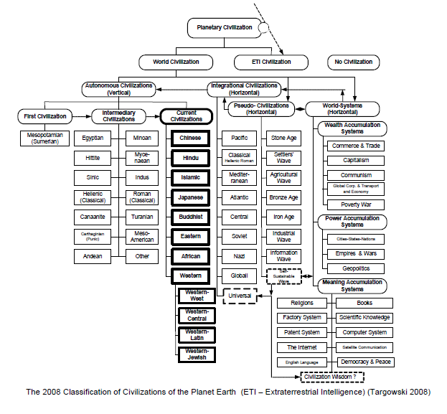

Slide 3
Barat
Eropa
Inggris
Perancis
Amerika Serikat
Kanada/Australia/Selandia Baru
Westernisasi
Commonwealth
Jerman
Jepang
Korea Selatan
Singapura
Afrika Selatan
Israel
Timur Tengah
Asia Timur
Asia Timur
Asia Tenggara
Afrika

Slide 4
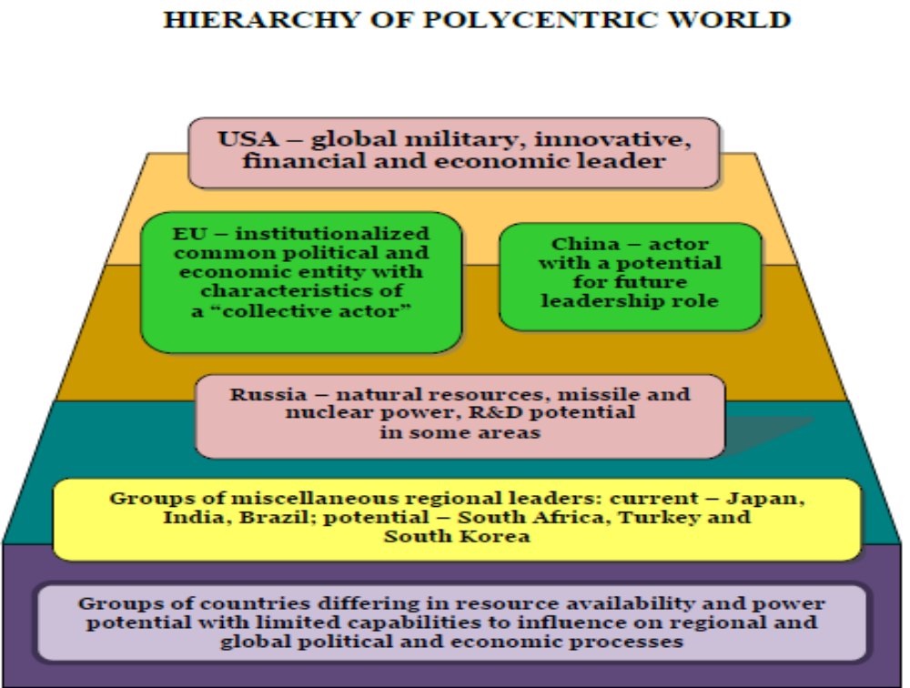

Slide 5
Peluru Peradaban
Falsafah
Bentuk masyarakat
Identitas
Teknologi

Slide 6
Perang Kepentingan XXI
AMERIKA
CINA
Power
Control
Influence
Intervence
Balancing
Provoking
Diplomacy
Balancing
Influence
Power

Slide 7
Fase-Fase Perubahan Masyarakat
Tradisional
Budaya dipahami
Agama sbg petunjuk
Post-Modern
Budyaa dihormati
Agama menarik
Modern
Budaya dipertanyakan
Planetary Civilization
Mitos sebagai pengetahuan lokal
Agama dilarang
Mitos Sebagai Simbol
Mitos tidak penting
Budaya menjadi warisan
Agama diubah menjadi spirit baru
Mitos diubah melalui Kekuatan ICT

Slide 8
Pembentukan Masyarakat
Tradisional
Agama
Magik
Modern
Sekularisme
Post-Modern
Mitos
Planetary Civilization
Humanisme
Globalisme
Glokalisme
Warga Global
Pikiran Global
Nilai-Nilai Dimanipulasi
Orientasi Chip
Pluralisme

Slide 9
Karakteristik zaman
 | Zaman Batu | Peradaban Awal | Zaman Modern | Fase Planetary
Organisasi | Suku/kampung | Negara-kota, kerajaan | Negara Bangsa | Pemerintahan global
Ekonomi | Berburu | Pertanian | Sistem industri | Globalisasi
Komunikasi | Bahasa | Menulis | Cetak | Internet

Slide 10
Pola Pikir dan Pengaruhnya terhadap Keamanan Negara
Kosmologi
Makro dan Mikro Kosmos
Spirit
Jiwa Negara
Ideologi
Ilmu Pengetahuan
Rekayasa Sosial
Kebijakan Negara
Sistem Berpikir
Pikiran Kosmik
Kontrol Pikiran
Pertahanan dan Keamanan
Perang Kosmik
Perang Hibrida
Subversi Ideologi
Perang Pemikiran

Slide 11
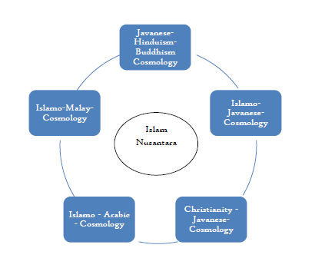
Contoh

Slide 12
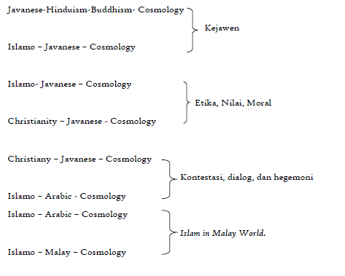

Slide 13
Spirit
Nilai
Etika
Keyakinan
Seni
Intelektual
Moral
Tingkah laku orang
Aksi Sosial
Budaya masyarakat
Sistem Makna
Cara pandang orang
Sosial Kebudayaan
Ritual
Nalar
Kontemplasi
Sistem Ide
Falsafah
Paradigma

Slide 14
Spirit Religi
Yahudi
Israel
Kristen
Barat
Timur Tengah
Timur Tengah
Asia Tenggara
Indonesia
Malaysia
Amerika
Australia
Agnostis
Masuk Melayu
Eropa
Vatikan
Asia Selatan
Islam di Barat
Arab Saudi
Iran
Pakistan
Pusat Kekuasaan Kristen Secara Global
Islam

Slide 15
Spirit Religi
Shinto
Chondogyo
Jepang
Confucius
Cina
Korea Selatan
Komunis
Asia Timur
Russia
Korea Utara
Singkretisme
Born As Shinto
Married as Christian
Die As Buddhist
Kristen Ortodoks
Asia Selatan
Asia Tenggara
Thailand
Buddha

Slide 16
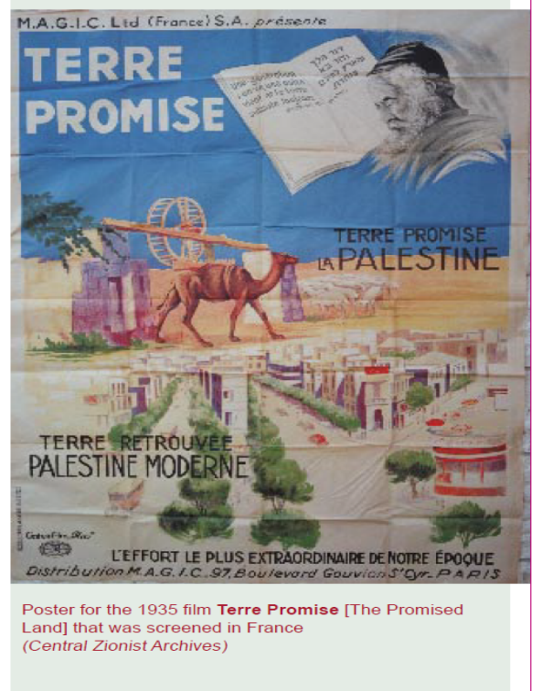
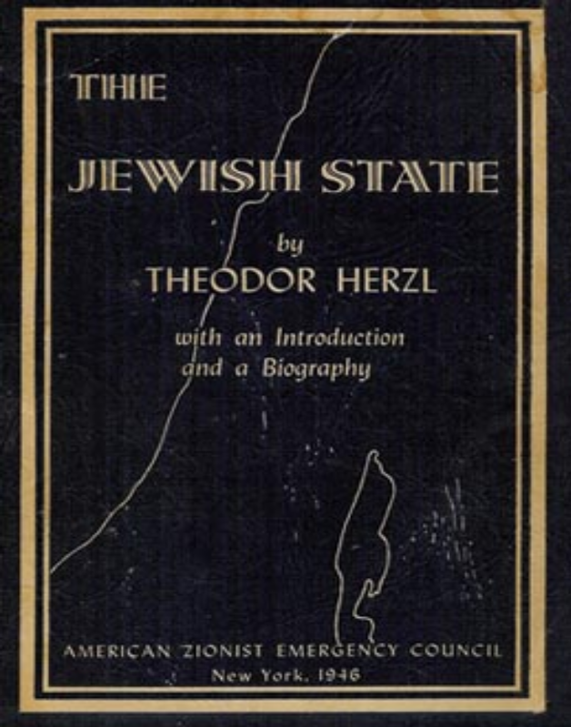

Bagaimana spirit bekerja?

Slide 17
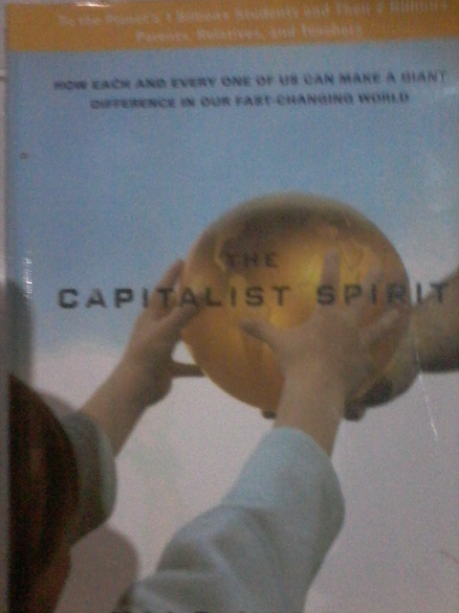
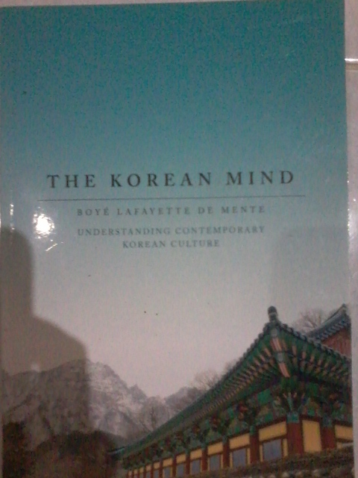

Slide 18
Clash of Values in Indonesia?
Jawa
Kristen
Amerikanisme
Islamisme

Slide 19
Bagaimana Intelektual bekerja
Orientasi | Fokus | Objek | Dampak
Internal – intelektual | Level Intelektual | Madzhab atau Aliran Pemikiran | Aliran pemikiran yang mendominasi
Internal - sosial | Level Sosial | Kelompok atau Komunal | Kelompok yang memunculkan gagasan dan praktik dalam suatu negara
Eksternal - intellektual | konsep, metode, teori-teori | Berbagai Pendekatan | Penyebaran Konsep di kalangan Sarjana
Eksternal – sosial | Skenario Global dan Nasional, dan Setting Sosial Kebudayaan | Kebijakan Negara | Pengaruh kebijakan dalam suatu negara

Slide 20
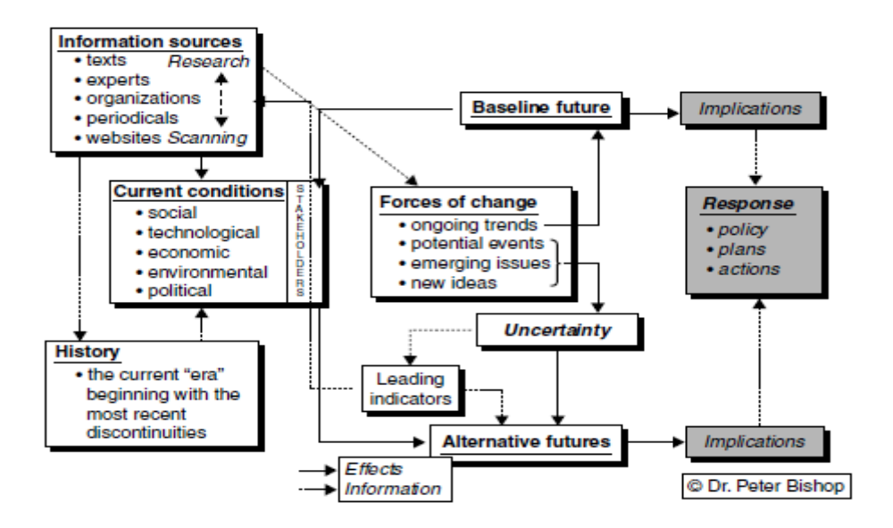
Bagaimana …?

Slide 21
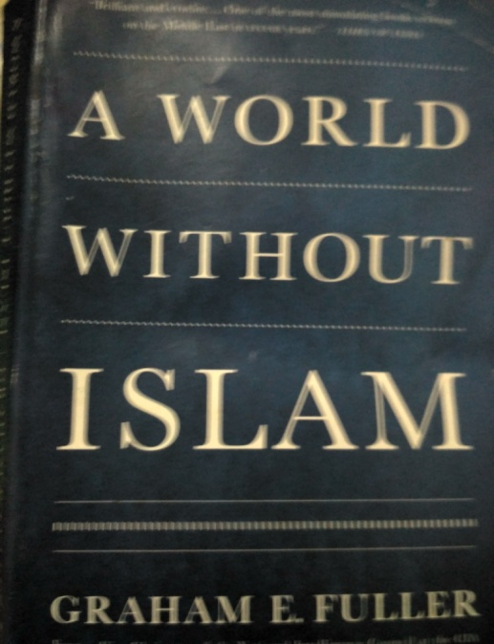
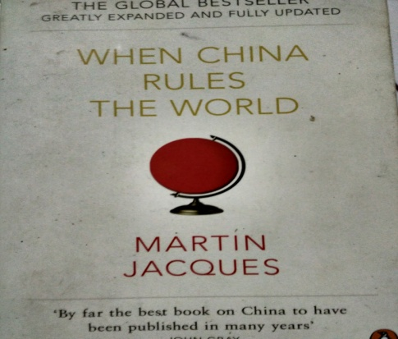
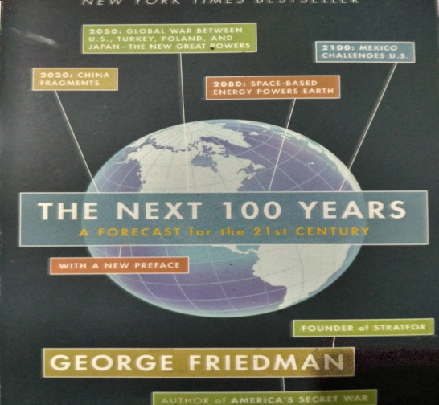
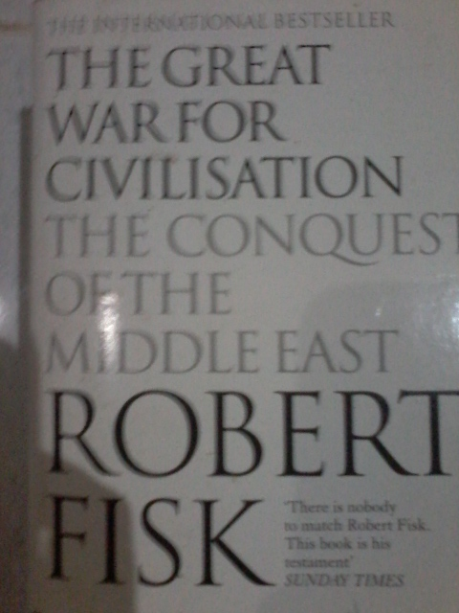
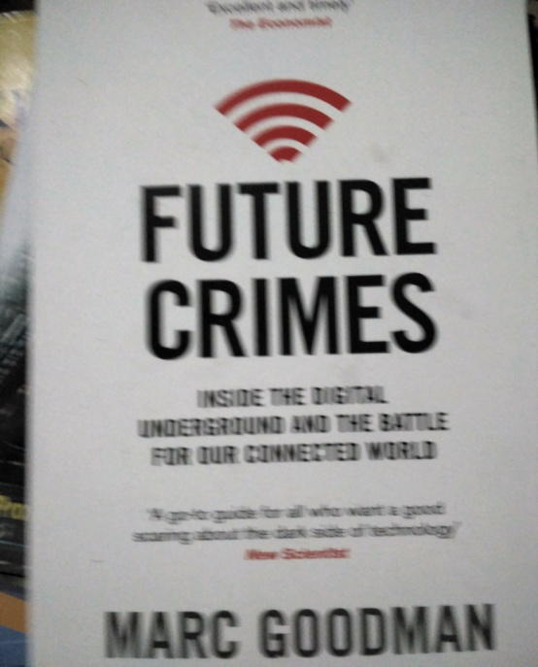
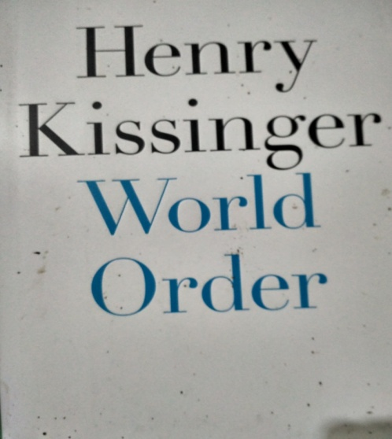
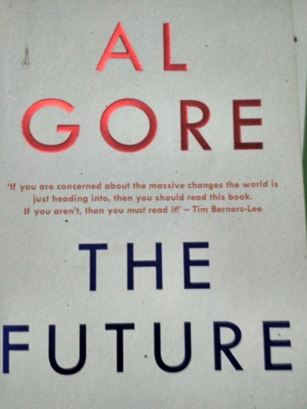
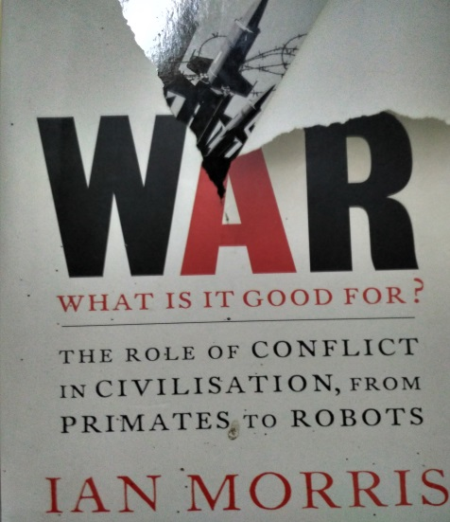
Contoh: Konsep di Kalangan Sarjana

Slide 22
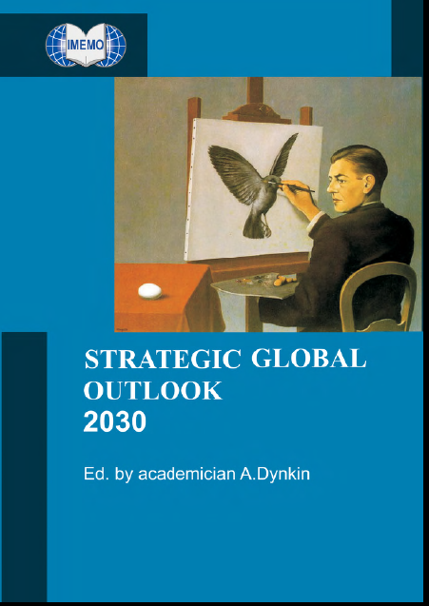
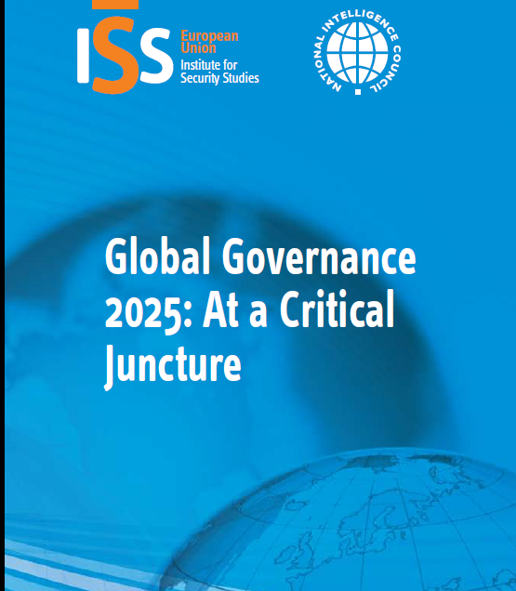
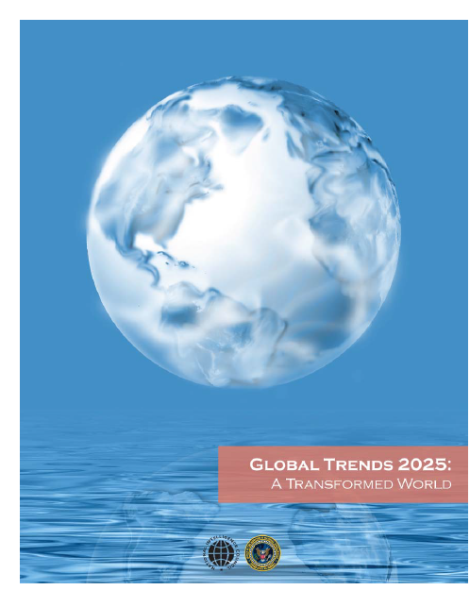
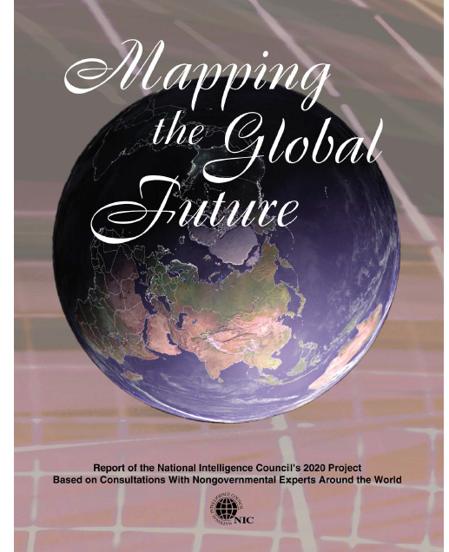
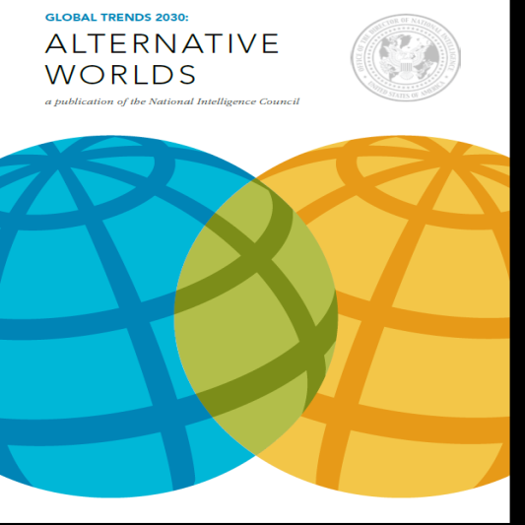
Strategi di Dunia

Slide 23
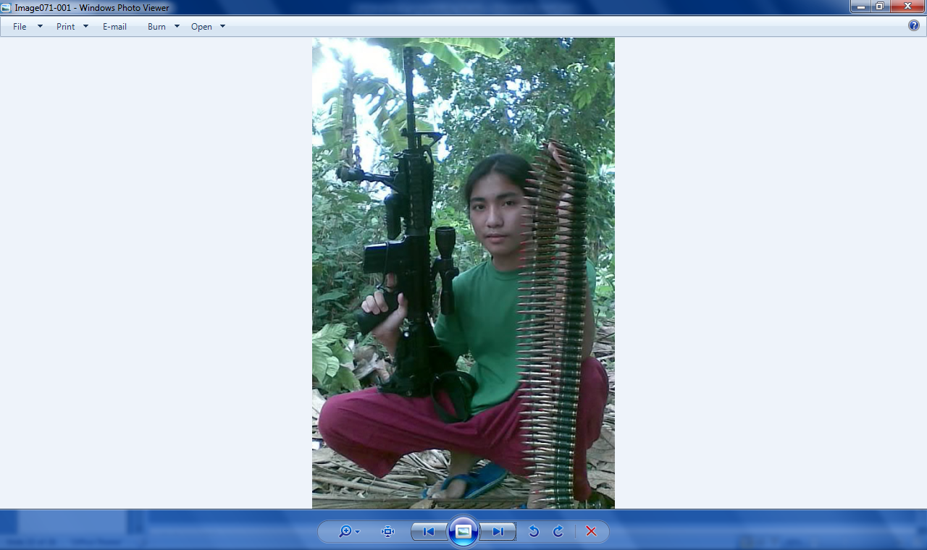
Contoh: Skenario
Where do we want to go in future?
Great Transformative State
Barbaric State
Sustain State

Slide 24
KONSEP “WEIRD”
Saya
Barat
Pendidikan
Industri
Kaya
Demokrasi

Slide 25
Digital society: VIRTUAL RADICALISM?
Virtual Religion
Virtual Community - Virtual State
Virtual Ideology
Virtual Knowledge - Internet based reproduction of knowledge
Virtual Sovereignity

Slide 26
Harapan dan tantangan Indonesia
MODAL
MASALAH
Ekonomi
Kestabilan Politik
Pertahanan Keamanan
ICT
Sumber Daya Alam
Spirit
Ideologi
Jenis Manusia
Bentuk Masyarakat
Strategi Nasional

Slide 27
Kenapa indonesia?
Chinsow Art ?
Sumber Daya Alam
Sumber Daya Manusia
Sumber Daya Ideologi
Pemetaan Masyarakat
Trap in Conflict ?
Islam as Problem?
“Masyarakat Sakit?”

Slide 28
Dua piramida kekuasaan di Indonesia
ORDE BARU
ORDE REFORMASI
Presiden
Pengusaha
Militer
Golongan Karya
Birokrat
Presiden
Militer
Partai Politik
Media
Pengusaha

Slide 29
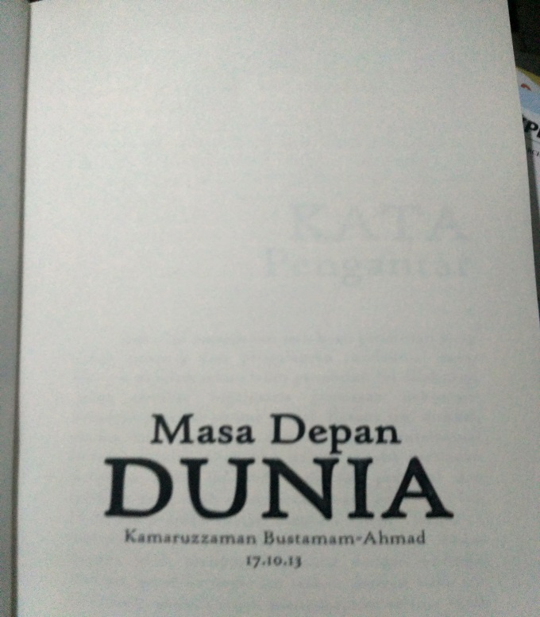
Skenario Masa Depan Indonesia
Kembali Ke Majapahit Era
2050-an
Balkanisasi Nusantara
2050-2080-an
Indonesia Baru
2080 – 2010-an

Slide 30
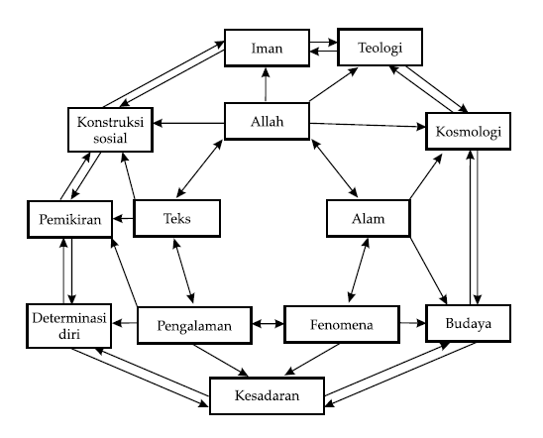
Multi-Layers Strategies on terrorist: Fricative approach

Slide 31
Forensik ideologi
Terorisme
Pemikiran
Kelompok
Konsep
Skenario

Slide 32
Level Kesadaran
6
5
1
4
3
8
7
2
Manusia Sempurna
Manusia yang memanusiakan Manusia
Manusia sebagai binatang yang berubah menjadi Manusia
Manusia sebagai binatang dengan akhlak
Manusia sebagai binatang yang menyembah Penciptanya
Manusia sebagai binatang yang memiliki akal dan kepercayaan
Manusia sebagai binatang yang memiliki akal
Manusia Sebagai Binatang

Slide 33
Cara Mempengaruhi Pemikiran
Implikasi
Cara pandang Masalah
Data
Asumsi
Konsep
Informasi
Tujuan
Cara Pandang
Elemen Pikiran
Interpretasi

Slide 34
Social Sciences: Secularism, Modernism, Capitalism, Darwinism
Radicalism
Fundamentalism
Jihadism
Revivalism
Wahabism
Terrorism
Salafism
Paradise
Nirvana
Death
Martyrdom
Syuhada
Religion
GOD
Illuminative
Purgativa
contemplative
Death
Martyrdom
Spiritual-based
Reform from below

Slide 35
Beberapa Renungan akhir
George Friedman: “…the United State is only at the beginning of its power. The twenty-first century will be the American century.”
Michio Kaku:
Now dare to imagine the world in the year 2100. By 2100, our destiny is to become like the gods we once worshipped and feared. But our tools will not be magic wands and potions but the science of computer, nanotechnology, artificial intelligence, biotechnology, and most of all, the quantum theory, which is the foundation of the previous technologies.

Slide 36
If your’e not paying, you’re the product (James Bartlett)
“If you are not part of the answer, then you are part o the problem“ (Rafi Eitan)
“Compared with its millennial rival, Christendom, the world of Islam had become poor, weak, and ignorance” (Bernard Lewis)
“For years Muhammad looked likely to go the way of most prophets, into ridicule, contempt, and oblivion but instead he united the Arabs. The caliphs who succeded him destroyed Persia, shattered Byzantium, and split the West in two (Ian Morris)
Islam rose when Rome fell. (David L. Lewis)
“What happens if a robot becomes as intelligent as your spouse?” (M.Kaku)

Slide 37
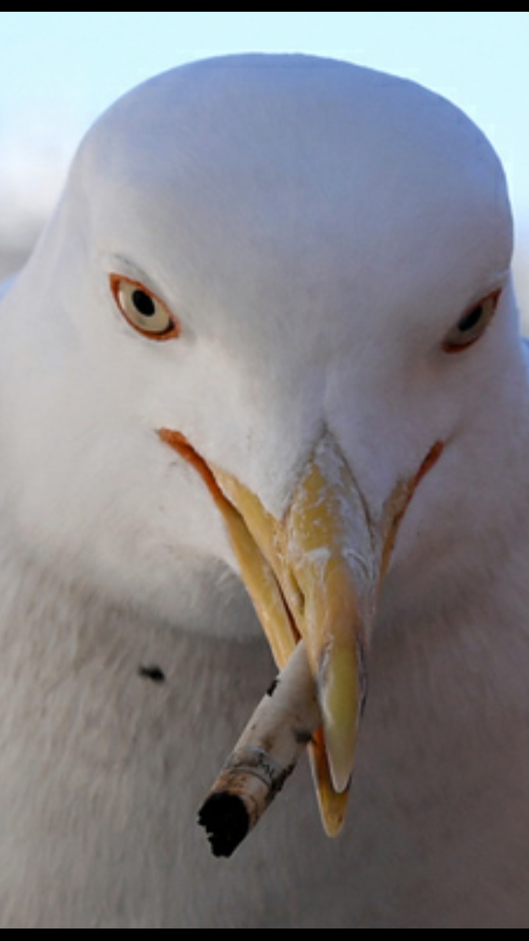
Terima Kasih

